Slide 1



快乐购会员数据应用方案
新媒体中心 提报人：张健、陈贤谋、张全、李乔、杨进

Slide 2

目录
Contents
第一章
快乐购会员数据基本情况
第二章
如何规范底层数据结构
第三章
如何搭建会员标签系统
第四章
如何将数据应用到运营

Slide 3


1
快乐购会员数据基本情况
说明公司现在关于会员这一块的现状，有哪些地方是需要去解决的。

Slide 4
快乐购会员数据基本情况（数据部分）
1.数据孤岛依然存在，整体数据并没有完全打通，各个中心还是存在自己的数据仓库。
2.大量会员基础信息缺失（电商注册尤为严重）。
3.存在巨大数量的停用手机号段（造成短信发送资源浪费）。
数据完整度
1.商品分类混乱，并且频繁调动。（没有分离分析类目和应用类目）
2.同一款商品多个编号，分析人员没办法进行统一分析。（没有设计实际编号和销售编号并行方式）
3.商品属性信息缺失或者不准确。
数据准确性
1.没有将指标定义标准化并输出相关文档，造成指标定义完全靠问。
2.指标计算由应用部门提交，最后造成一个指标多种含义，没有一个部门统一负责。
3.各系统传值不统一，清洗数据时遗忘造成数据标准不统一。
定义标准化

Slide 5
快乐购会员数据基本情况（会员部分）
活跃会员（42万）
沉睡会员（82万）
沉睡会员
8.2%
新增会员
活跃会员
流失会员
订购流失会员（600万）
4.2%
会员池
60%
未订购会员
会员池（1000万）
27%

Slide 6
快乐购会员数据基本情况（运营部分）
TV会员运营
电商会员运营
外呼会员运营
没有较为完整的会员意向数据。
没有办法主动和客户产生互动，因此TV的会员运营相对较为单一。
所有的运营都是围绕着商品置入表。
有了一套稍微成形的会员自动化运营系统，但是不能达到精准化运营的效果。
智能商品推荐系统也是缺失的。
资源位的利用不能够达到精准投放。
有自己的会员运营体系但精准度还可以提高。
会员维护体系比较成熟，同样付出的人力成本也较高。
会员池拓展较为困难了，会员池拓展不够精准。

Slide 7

问题点
如何规范底层数据结构？
如何搭建会员标签系统？
如何将数据应用到运营？

Slide 8
2
如何规范底层数据
底层数据结构是任何大型项目的基石，因此敢于会员标签系统的底层数据需要重新规范化。

Slide 9

如何规范底层数据结构（会员数据完整度）
数据缺失:
会员基础资料缺失（生日、性别等等）
会员行为数据缺失（）
1
2
无效数据清洗:
会员手机已换号
会员信息已经变化但未更新（搬家、已婚生子）
明显的错误信息（会员150岁以上）
完整度
3
数据收集拓展:
打破数据孤岛，整合数据

Slide 10


如何规范底层数据结构（底层数据准确性）
应用层与分析层脱离
历史数据修正

Slide 11

如何规范底层数据结构（数据定义标准化）
标准化
标准化制定
元数据统一定义
业务指标统一定义
数据流转控制
数据录入环节控制
数据集成环节控制
数据计算环节控制
输出标准报告
统计口径统一
数据格式统一

Slide 12
3
如何搭建会员标签系统
如何去实现会员的精准运营，就需要有一套成体系可信度高的会员标签系统。那么如何搭建这样一套系统呢？

Slide 13
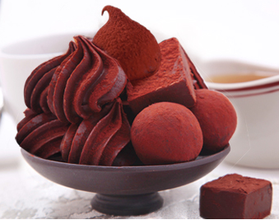
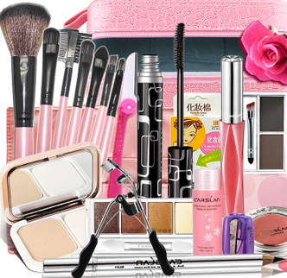
如何搭建会员标签系统（商品标签体系）
组合装
敏感型
巧克力
高能量
女
甜
敏感型
口味：甜、咸、辣
品类：膨化食品、饼干糕点、肉类、坚果、巧克力、果脯类、罐头类等
健康: 高糖类、高能量、乳酸菌、高钙、低脂、补锌等
肤质：中性，干性，油性，混合性，敏感性，痘痘肌
需求功效：补水、美白、保湿、隔离、提亮肤色、抗氧化、防晒、收缩毛孔等
类别：男 女
偏好产品类型：单品、组合装

Slide 14

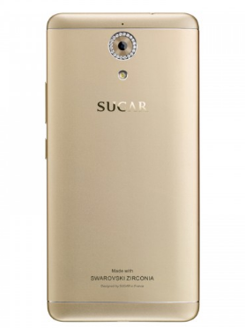
如何搭建会员标签系统（商品标签体系）
商务
收腰型
外观
SUGAR
紫色
性价比一般
圆领
闪钻型
棉
偏好风格：百搭、淑女、韩版、欧美、学院、中性、嘻哈、街头、通勤、休闲、运动等
偏好颜色：黑、白、红、蓝、绿等
偏好面料：棉、真丝、亚麻、呢绒等
偏好元素：铆钉、流苏、口袋、帽子、蝴蝶结等
腰型：收腰型、修身型、直筒型、裙摆型等
领口款式：圆领、尖领
品牌：iphone，三星,华为, SUGAR
注重内容：材质、外观、系统、情怀
偏好风格：可爱型、清新型、高档型、闪钻型…
性价比类型: 高 、 中、 低

Slide 15
如何搭建会员标签系统（商品标签体系）
标签结构
共性
细分类
品牌
个性
人工完成
NO.1
NO.3
完善的商品标签体系
商品打标签步骤
后续工作流程的优化
NO.2

Slide 16
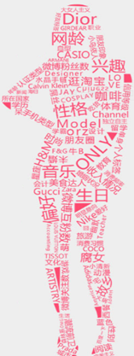
如何搭建会员标签系统（会员标签体系）
会员基础信息
消费特征
购物生命周期 | 相信期
用户消费档次 | 中档
下单时间偏好 | 晚上9点
优惠方式偏好 | 满立减
大促必买指数 | 中
价格敏感度 | 不敏感
流失评分 | 活跃
性别 | 女
年龄 | 35
教育程度 | 本科
家庭地址 | 邵阳
城市属性 | 地级市
工作职业 | 白领
小孩状态 | 小学
有车一族 | 无
商品偏好
风控标签
美妆 | 品牌控
美妆 | 干性皮肤
美妆 | 重妆用户
食品 | 牛奶常备
食品 | 饮食健康
登录状态 | 正常
拒退状态 | 正常
盗号指数 | 0
订购状态 | 正常
积分获取状态 | 正常

Slide 17
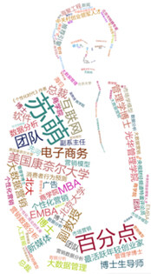
如何搭建会员标签系统（会员标签体系）
会员基础信息
消费特征
购物生命周期 | 好朋友
用户消费档次 | 高档
下单时间偏好 | 下午两点
优惠方式偏好 | 优惠券
大促必买指数 | 低
价格敏感度 | 不敏感
流失评分 | 活跃
性别 | 男
年龄 | 45
教育程度 | 研究生
家庭地址 | 杭州
城市属性 | 省会城市
工作职业 | 企业主
小孩状态 | 未知
有车一族 | 中高档车
商品偏好
风控标签
美妆 | 品牌控
食品（茶） | 普洱
食品（酒） | 高端酒
食品（保健品） | 风湿相关
油烟机套装 | 正在装修
登录状态 | 正常
拒退状态 | 正常
盗号指数 | 0
订购状态 | 正常
积分获取状态 | 正常

Slide 18



如何搭建会员标签系统（会员标签体系）
运营可使用
会员标签有很多，但是真正需要的是运营可以马上应用的。
标准可统一
会员标签系统是由公司所有中心使用，因此每一个标签的标准都是需要统一的。
框架可扩展
整个标签框架要有一定的可扩展性，不然就会造成不断的调整框架，加大工作量，并照成框架混乱。
数据可支撑
标签的置信度都是需要数据支撑的，对于那些数据支撑不够的标签，不能开发。

Slide 19
如何搭建会员标签系统（实施篇）
前期工作
实际开发阶段
运营应用阶段
共性框架
系统开发
个性标签
工作流程规范
商品标签完善
体系规划
标签优先级
规则设定
后续应用
会员标签体系
底层数据梳理
标签开发
应用开发
对会员打标签

Slide 20
4
如何将数据应用到运营
要完成上面的目的，肯定不是靠所谓的会员标签体系就能够完成的，最后的执行点肯定是在运营的动作上，而要到达好的效果肯定就是会员精准运营。

Slide 21

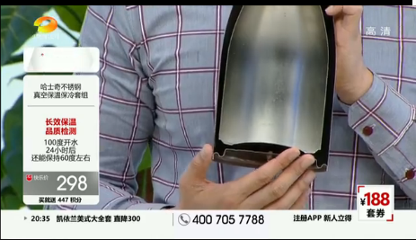

如何将数据应用到运营（TV）
家里有孩子，这个给孩子泡奶粉放水够吗？
快递服务怎么样？我这边是乡下能记到家吗？
之前没买过这个品牌的东西，品牌靠谱吗？
已退休
地级县
楼层无电梯
品质控
消费能力一般
优化置入表
话术优化
精准会员经营

Slide 22
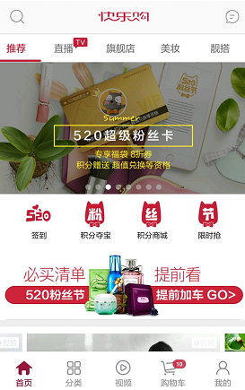

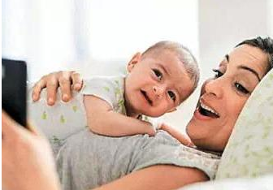
奶粉搞大促？我要屯点货。
如何将数据应用到运营（电商）
这种活动模式有意思（抓周）来宝宝点两下
下面的衣服要买件之前都是孕妇装
2个月前有一批女性会员块到沉睡边界了
孩子0~1岁
爱打扮
日用品的复购达到了临界值。
要针对女性会员启动日用品的活动？防止会员沉睡。
跨境购爱好者
公务员
精准推送
千人千面
全生命周期自动化运营

Slide 23
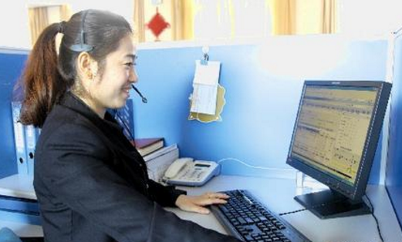
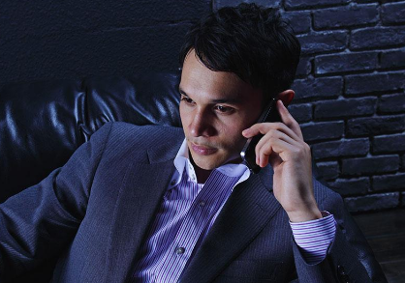
如何将数据应用到运营（外呼）
富一代
喜欢品茶、喝白酒
有情怀
谁出版的有证书吗？
售后服务怎么样？
符合我品味吗？
有收藏品购物条件
对服务要求较高
精准匹配
需求先知

Slide 24
Thank you
PPT模板下载：www.1ppt.com/moban/ 行业PPT模板：www.1ppt.com/hangye/
节日PPT模板：www.1ppt.com/jieri/ PPT素材下载：www.1ppt.com/sucai/
PPT背景图片：www.1ppt.com/beijing/ PPT图表下载：www.1ppt.com/tubiao/
优秀PPT下载：www.1ppt.com/xiazai/ PPT教程： www.1ppt.com/powerpoint/
Word教程： www.1ppt.com/word/ Excel教程：www.1ppt.com/excel/
资料下载：www.1ppt.com/ziliao/ PPT课件下载：www.1ppt.com/kejian/
范文下载：www.1ppt.com/fanwen/ 试卷下载：www.1ppt.com/shiti/
教案下载：www.1ppt.com/jiaoan/ PPT论坛：www.1ppt.cn
2017.05

